Slide 1


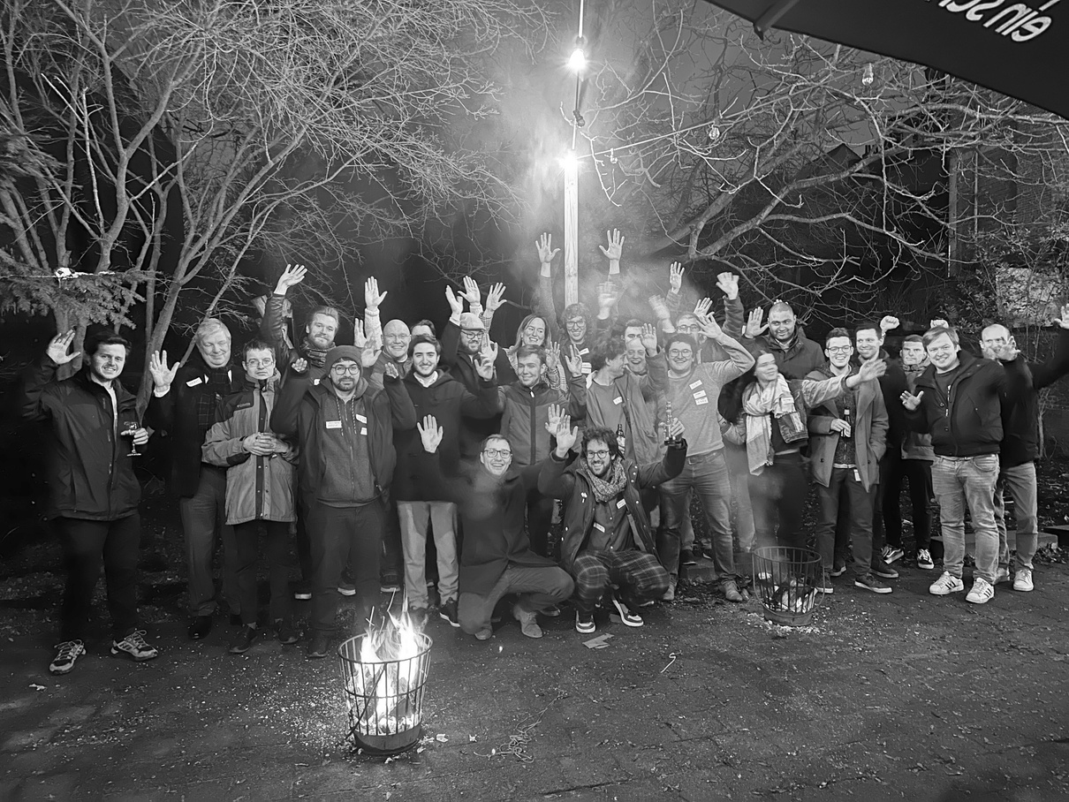


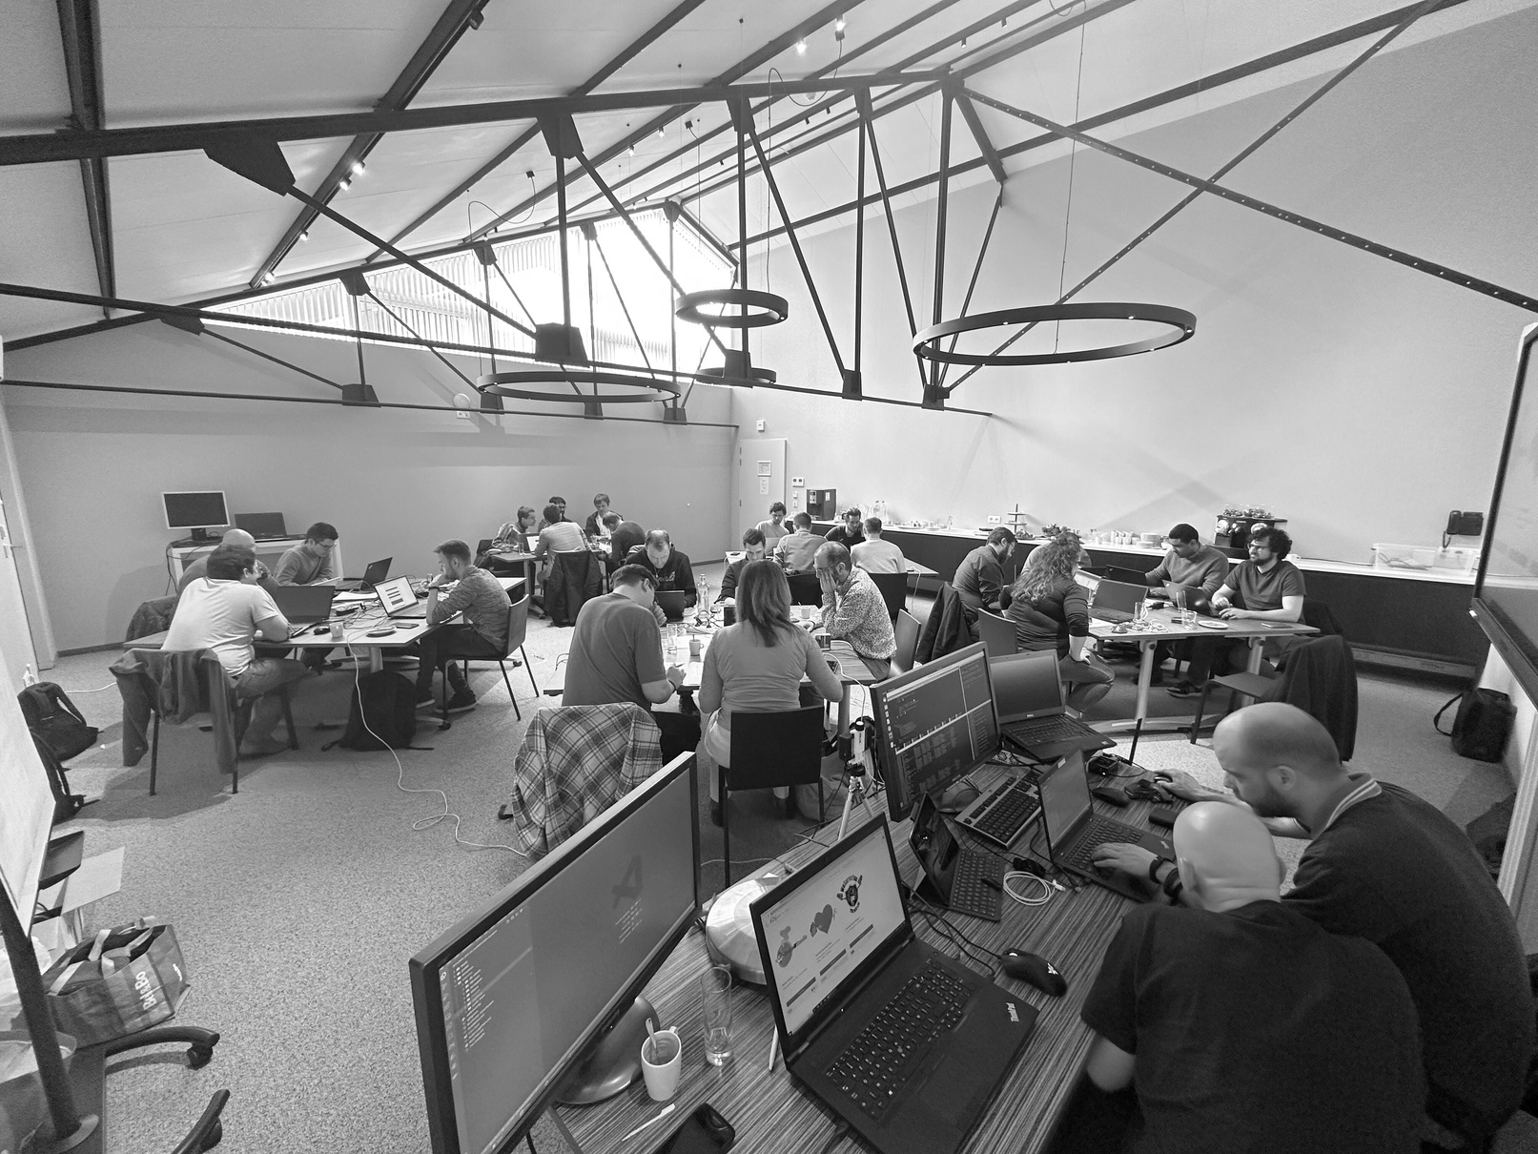

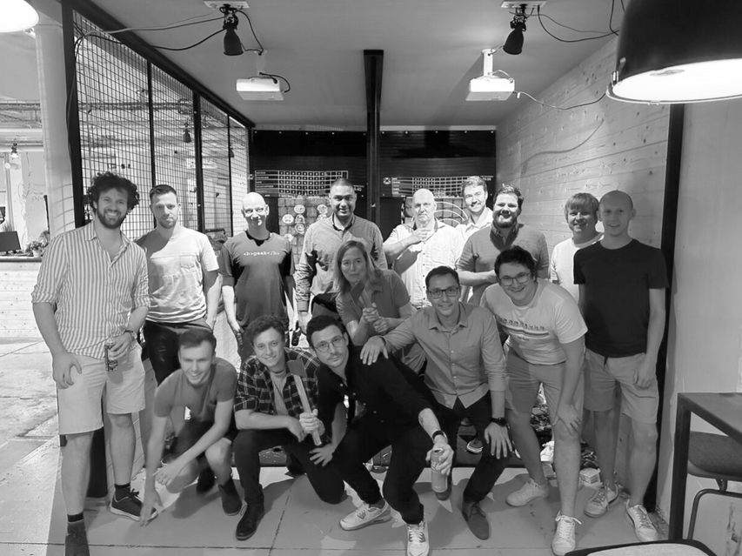


Internet of
Things
WOUTER VAN SCHANDEVIJL

Slide 2


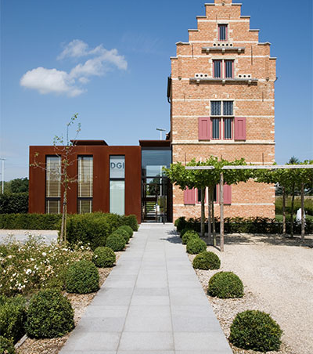


Menu
Introductie
Hardware sessie
Smart stopcontact
Integratie bestaande setups
Home Assistant
Floorplan dashboard
Api

Slide 3





Slide 4
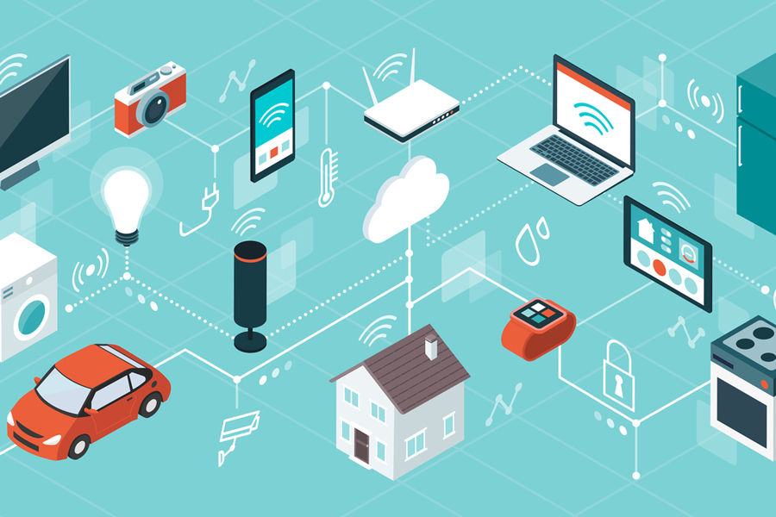
Wat is IoT

Slide 5
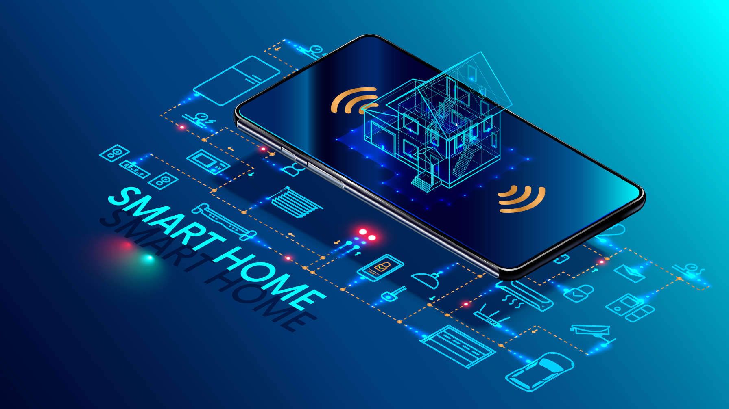
Smart home

Slide 6
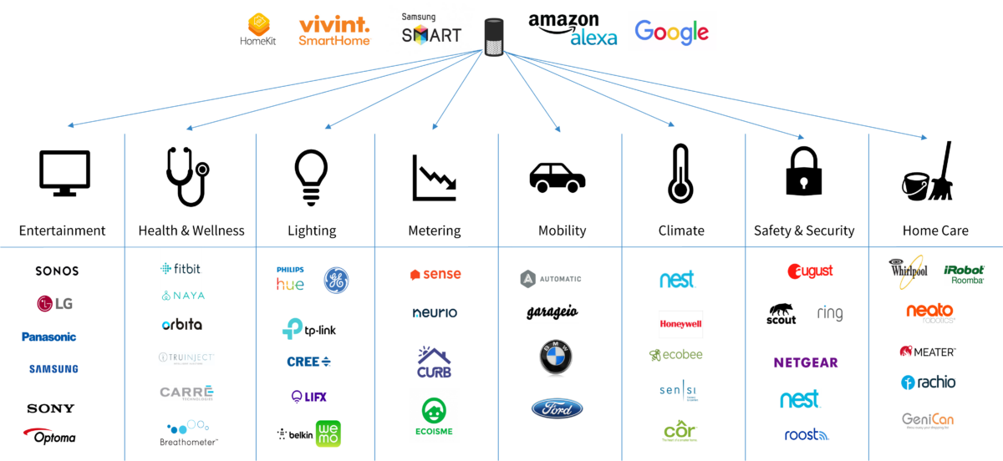
Verschillende merken

Slide 7
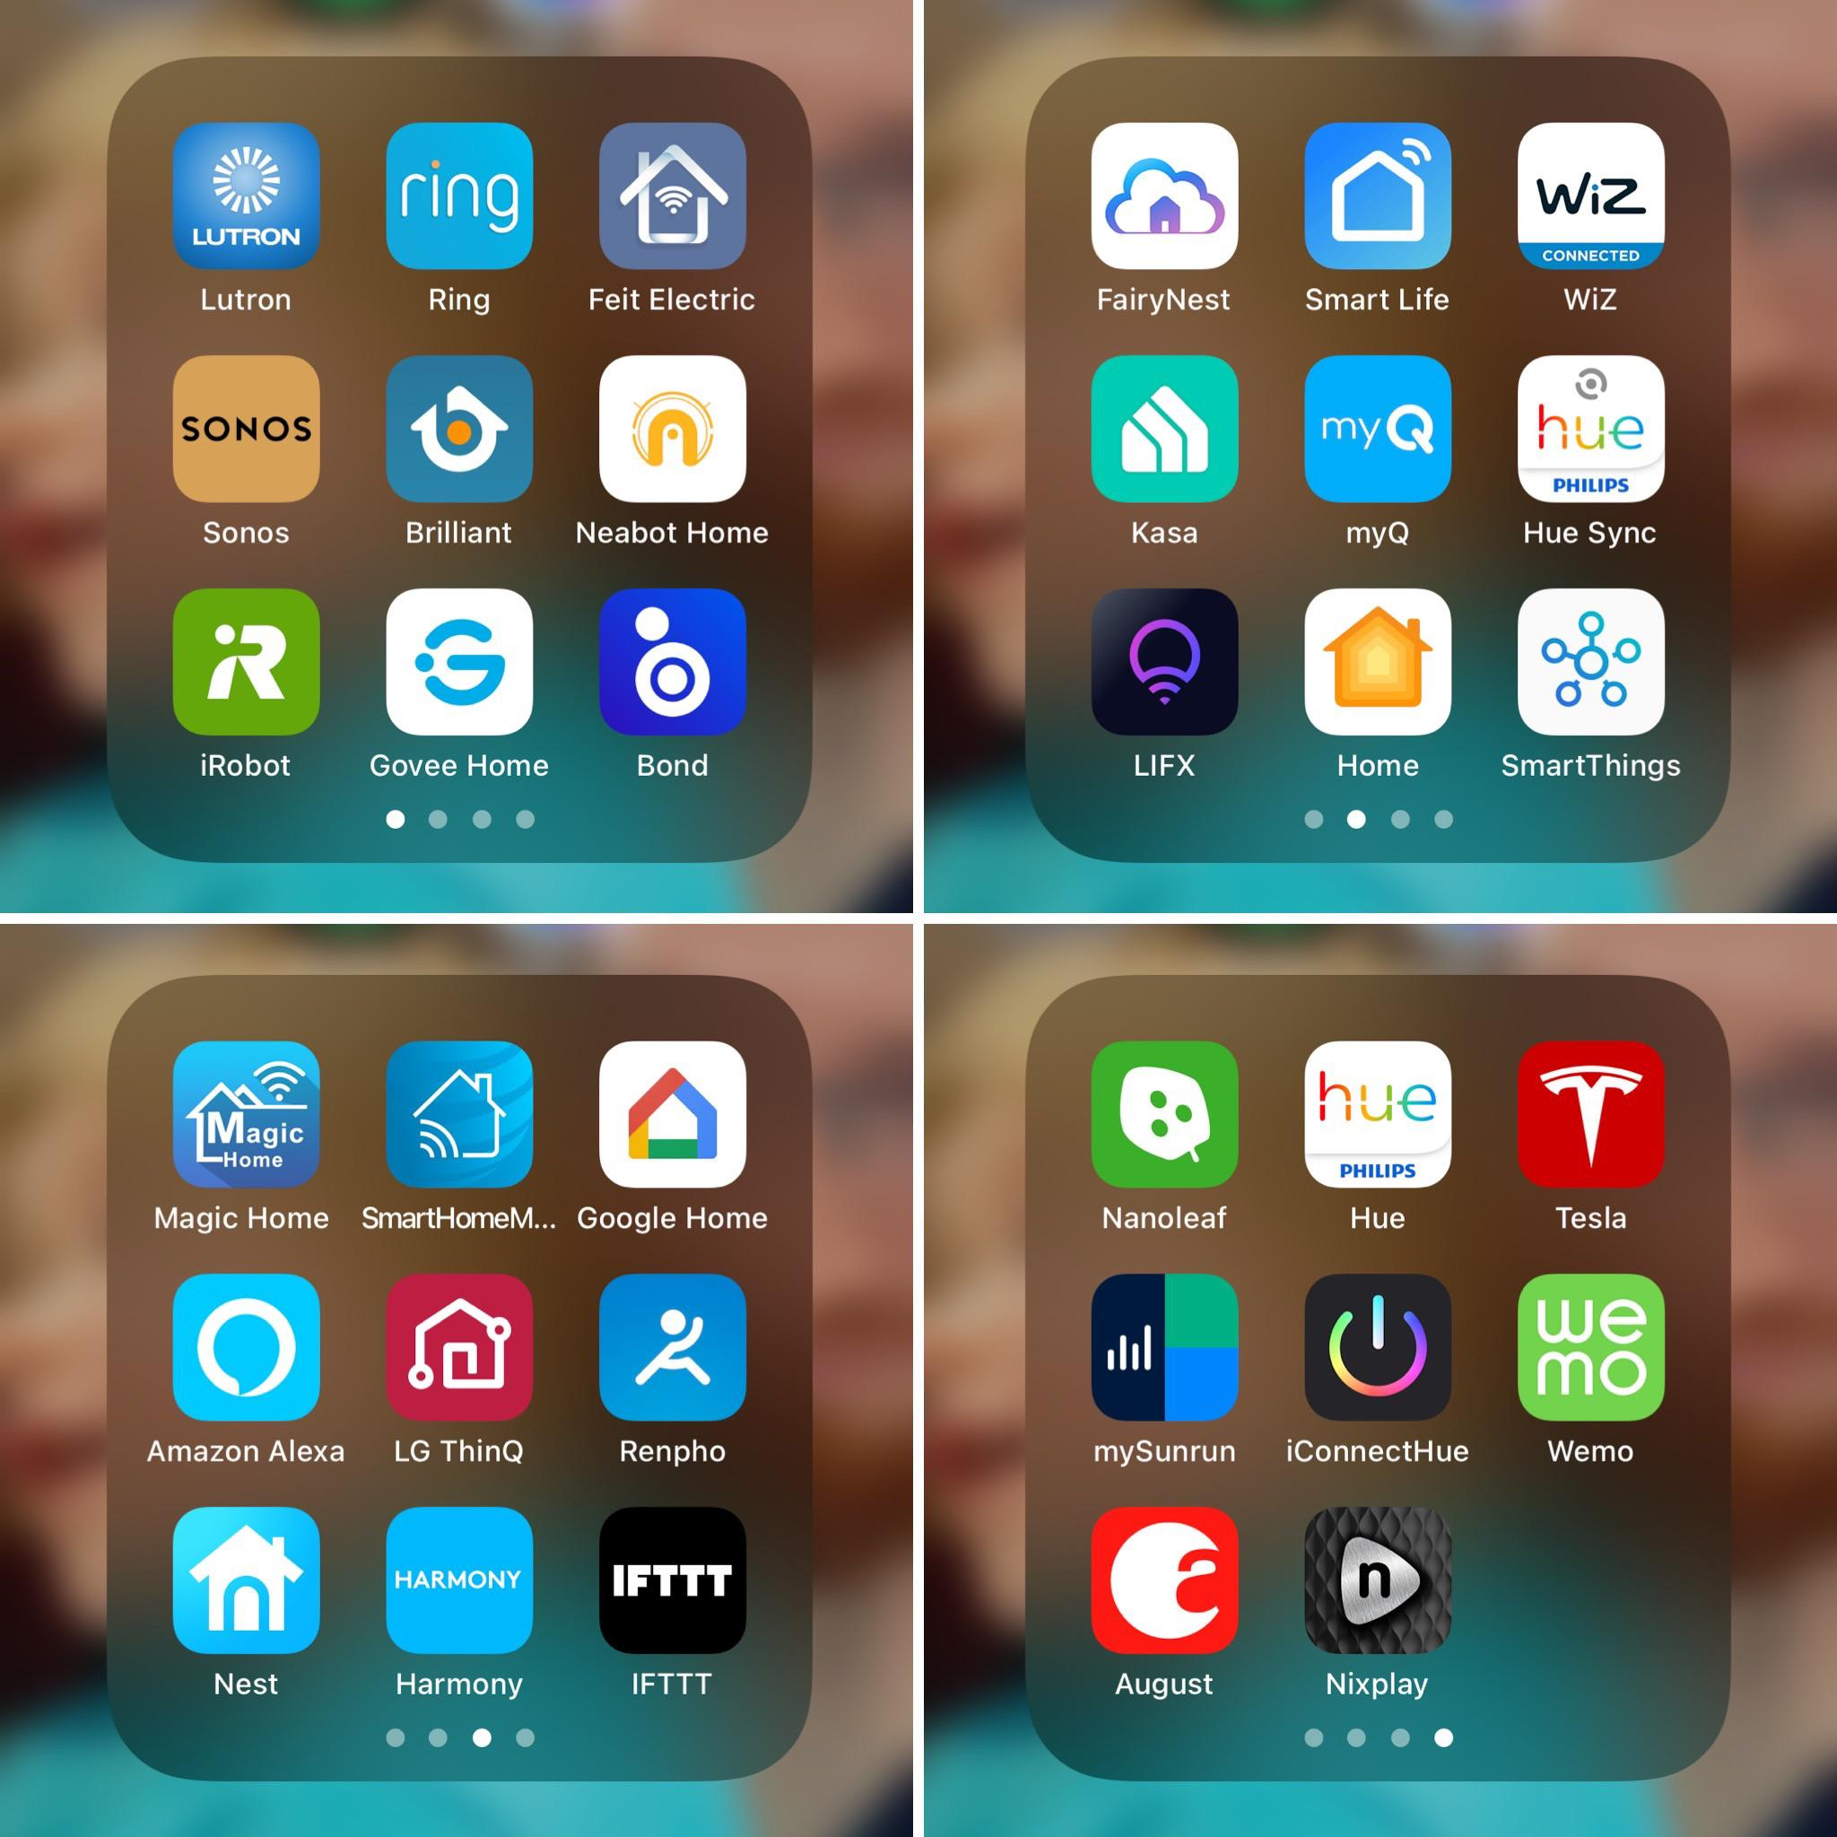
Verschillende apps

Slide 8

Verschillende protocollen

Slide 9
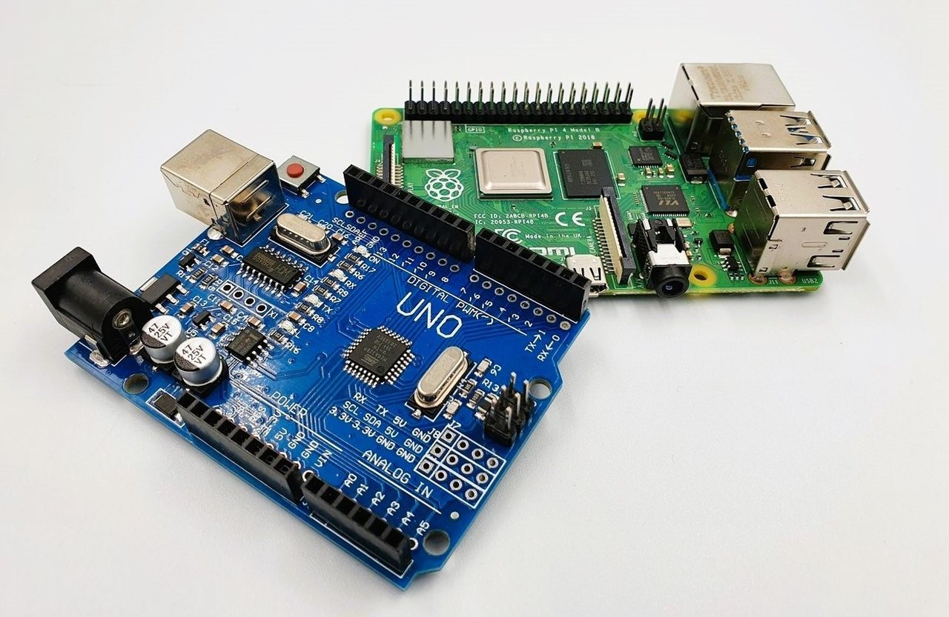
Arduino & Raspberry pi

Slide 10
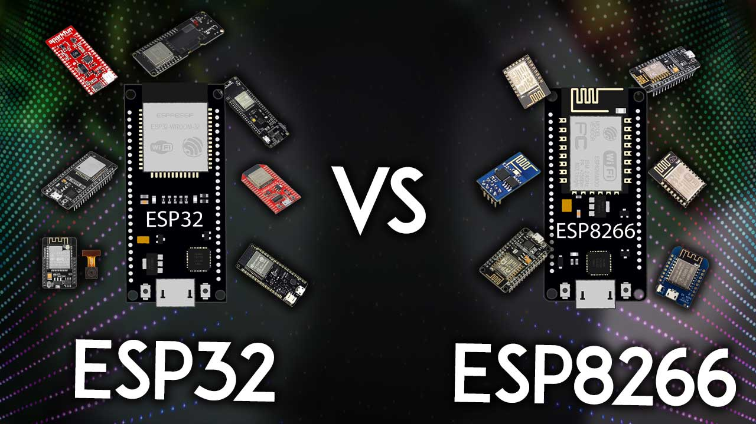
Espressif Systems

Slide 11




THANK YOU!

